Slide 1

ВИКТОРИНА
МИР ВОЛШЕБНЫХ ИГРУШЕК
Notes:
МИР ВОЛШЕБНЫХ ИГРУШЕК

Slide 2
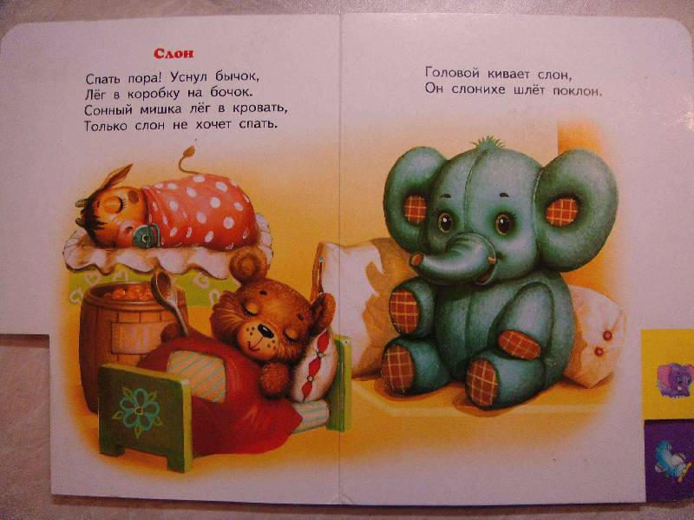
Угадай стихотворение
Notes:
Угадай стихотворение!

Slide 3

Кого уронили и оторвали лапу?
Notes:
Кого уронили и оторвали лапу?

Slide 4

Про какой транспорт говорится в этом стихотворении?

Slide 5

Кого бросила хозяйка под дождь?

Slide 6

Кто качается на доске?

Slide 7

Как девочку зовут? Почему она плачет?

